Slide 1
Fagskulane i Hordaland betydning og forvaltning
Regional fagskulekonferanse
Sola, 20.03.2014

Slide 2
Fagskulane og skuleeigar
«Fylkeskommunen skal sørge for at det tilbys godkjent fagskoleutdanning som tar hensyn til lokalt, regionalt og nasjonalt kompetansebehov innenfor prioriterte samfunnsområder» (§ 1a)
Fylkeskommunen sitt mandat i forhold til vidaregåande opplæring, styringsrett innanfor gjevne rammer
Fylkeskommunen si rolle i styringa av fagskulane:
- fastsetje styrevedtekter
- vedta budsjett
- velje styre
Notes:
Hordaland har vore gjennom ein fase der det har vore viktig å presisere både styringssystem og fagskulestruktur. NOKUT har gjeve råd om organisering, og det har til no ikkje vore

Slide 3
Det todelte forvaltningsansvaret
Fylkeskommunen som tilbydar og tilbodsmeklar
HFK: Styret gjev tilbod innan helsefag, tekniske og maritime fag
HFK: Gjev tilskot til private tilbydarar innan helse- og oppvekstfag gjennom politiske vedtak
Forankring: Regional næringsplan
Strategi: Vere tett på næringane, gjere seg kjend med behova og lage tilpassa tilbod
Notes:
Adeline: Om at HFK gir tilskudd til helsefagskole – I tildelingen er HFK opptatt av å ha et bredt tilbud både på nett og som stedbaserte tilbud.
Vedrørende punkt om strategi – Det har vært opprettet et faglig råd innen helse, men det har ikke vært aktivt på en stund. Det er et mål å få opp faglige råd innen ulike fagretninger, og også muligheten for å se på tverrfalig møteplass for rådene. Men, skolene har svært nær kontakt med næringsliv og kommunene om kompetansebehov i regionen.

Slide 4
Kvalitetane (Regional næringsplan)
Fagskulane har høg gjennomføringsgrad, og kandidatane er etterspurde av næringslivet i heile fylket
Fleire med meir relevant kompetanse
Eit godt verkemiddel for blant anna å medverke til å dekke etterspurnaden etter teknikarar i fylket
Tilbodet skal styrkjast ved å gjere det meir fleksibelt i høve kva studium vi tilbyr og kva studiestader vi nyttar
Notes:
Adeline: Vedrørende regional utvikling, så har det vært mulig å søke RUP-midler for piloter av fagskoletilbud, slik som første kull på Stord. Arborist fikk RULL-midler.

Slide 5
Politisk ambisjon – styrkje tilbodet
Investeringsbudsjett som (nesten) tek omsyn til fagskular på line med vidaregåande skular
Ekstra løyvingar til fagskuletilbod på Stord organisert under Bergen tekniske (3 kull)
Tek omsyn til løns- og prisvekst utover ramme-overføringane frå staten. 2014: 7 mill. ekstra
> Nesten kvar sjette fagskulestudent er i Hordaland
(DBH)

Slide 6
Ambisjonar og styringsrett i utakt
Spenning mellom fylkeskommunen sin ambisjon om å vere meir enn eigar og styret si rolle som ansvarleg instans for kvalitet og tilbodsstruktur
Fylkeskommunen ynskjer nok å gje signal om oppretting og nedlegging av tilbod (§ 1a)
Fylkeskommunen må ta omsyn til gjeldande infrastruktur og samordna bruk av bygningar og faglege ressursar i vidaregåande skule
Rollene må gjerast tydelege internt
I Hordaland pågår dette arbeidet no
Notes:
Adeline: Vedrørende kulepunkt 2 – HFK ønsker nok også at fagskolene skal ta distriktshensyn, slik som på vgs, men styret har ikke dette kravet, og ønsker ikke å sponse små tilbud i utstrakt grad. Det er et mål å få større klasser med den nye strukturen. Men styret ønsker å nå ut til hele regionen der det er et reelt kompetansebehov.

Slide 7
Skulebruksplanen 2013
Ein plan for større fleksibilitet i tilbodsstrukturen ..
Bakgrunn:
- Struktur (7 skular, kostbart, for smått)
- Pressa drift, lite rom for nye investeringar
- Små klasser (distrikta) < - > Store klasser (Bergen)
- Undersøking og oversøking
- Studentsatsar som går ned, underskot
Tema i høyringa: ulike strukturalternativ
- Status quo: nedlegging/rullering av tilbod
- Sentral samordning av fagskulane, ein eller to skular,
desentraliserte tilbod etter behov
- Sentralisering og samlokalisering

Slide 8
Skulebruksplanen - vedtak
Administrativ samordning av fagskulane med justering til to fagskular med desentraliserte tilbod
Ein teknisk-maritim fagskule gjennom samanslåing av Bergen tekniske og Bergen maritime
Ein helsefagleg fagskule med forankring ved Fusa vidaregåande skule, men med tilbod fleire stader
Implementering av ny struktur blir knytt til samlokalisering av Bergen tekniske og Bergen maritime.

Slide 9
Ny struktur i Hordaland
Eigar
Eigar
Styre
Styre
Fag-skule
Fag-skule
Fag-skule
Fag-skule
Fag-skule
Lære-
stad
Lære-
stad
Lære-
stad
Lære-
stad
Lære-
stad
Lære-
stad
Lære-
stad
Lære-
stad

Slide 10
Fagskulen – eit fullverdig og framtidsretta tilbod
Fagskulen må vise igjen som tertiærutdanning
Større einingar er meir robuste
Kan stå på eigne bein og tilbyr relevant kompetanse

Slide 11
Aktuelle utfordringar
Hordaland er eit stort fagskulefylke, og likevel er det eit sterkt ynskje frå næringsliv og studentar om å legge til rette fleire tilbod
Ny fagskulestruktur frå 1.8.2013
Finansieringa er usikker, og det er difor vanskeleg å planleggje langsiktig
Rasjonalisering og auka fleksibilitet er viktig
Notes:
Adeline: Høsten 2013 – ca. 16 prosent av de offentlige fagskolestudentene i landet studerer i Hordaland. Nest største fylke - Oppland har ca. 10 prosent

Slide 12
Privat ?
Vi treng nasjonale signal om kapasitet og finansiering
Fagskuleutdanningar kan vere eit godt alternativ til høgre utdanning – eller ein svært god basis for høgre utdanning
http://www.yrkesfaghordaland.no/Fagskolen-er-et-ypperlig-springbrett
Fylke ?
Stat ?

Slide 13
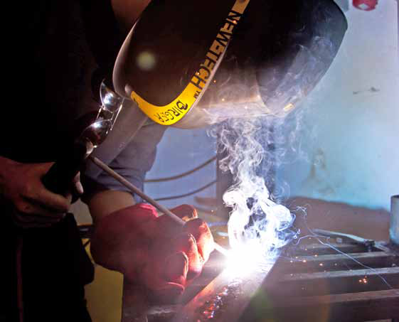
Takk for meg!

Slide 14
Fylke | 2013 |  | 2014
 | Offentlig |  | Offentlig
 | Vår | Høst | Vår
 | Antall studenter | Antall studenter | Antall studenter
Akershus | 89 | 159 | 137
Aust-Agder | 132 | 149 | 147
Buskerud | 296 | 332 | 292
Finnmark | 16 | 16 | 16
Hedmark | 92 | 122 | 121
Hordaland | 1043 | 1186 | 1123
Møre og Romsdal | 417 | 454 | 420
Nordland | 284 | 279 | 230
Nord-Trøndelag | 295 | 324 | 283
Oppland | 641 | 723 | 741
Oslo | 507 | 639 | 607
Rogaland | 731 | 737 | 682
Sogn og Fjordane | 136 | 144 | 118
Sør-Trøndelag | 352 | 415 | 376
Telemark | 223 | 289 | 295
Troms | 317 | 355 | 251
Vest-Agder | 263 | 311 | 296
Vestfold | 232 | 274 | 297
Østfold | 321 | 393 | 367
Sum | 6387 | 7301 | 6799

